Slide 1
Les femmes en situation de précarité énergétique
Isolde Devalière
Chef de projet Précarité énergétique

Slide 2
Statistiques nationales
La précarité énergétique touche plus directement les femmes
Locataires en majorité: forte dépendance à un bailleur (social ou privé)
faibles ressources (47% d’entre elles appartiennent au 1er quartile, motif de surexposition au risque d’avoir froid)
charges élevées surtout avec des enfants à charge
forte sensibilité au froid lorsqu’elles sont âgées et très présentes dans leur logement.
A structure économique et logement donnés, les femmes se plaignent davantage du froid que les autres ménages (Phebus, 2012)

Slide 3
Trois grands profils-type
Les fragiles
ou le confort chez soi
Chauffage constant (réglage)
Les bricoleurs économes
ou la quête du confort
Quête d’un confort thermique au moindre coût
Confort au prix d’arbitrages sur d ’autres postes de dépense
Les vulnérables résignés
ou le rêve de partir
Inconfort subi, accommodement
Logement dégradé, chauffage défaillant
Fatalisme, mal-être, désir mobilité
Impayés
Modulation températures
Stratégies : bricolage, calfeutrage, chauffage d’appoint
Modulation des températures
Problématique de santé, vieillissement
Problématique liée au bâti et aux usages
inadaptés
Problématique liée au rapport
bailleur / locataire
Notes:
Trois grands profils
Face à cette situation, vous l’avez entendu, le ménage peut adopter plusieurs types de comportements que j’ai regroupés selon la typologie suivante (par usage) :
1. Les fragiles ou le confort chez soi
Confort au prix d’arbitrages sur d’autres postes de dépense
Chauffage constant (réglage)
Impayés
> Coût loyer + charges élevé
Restrictions Attachement
Captifs (santé)
Il s’agit de ménages âgés, ou handicapés, captifs chez eux (faible mobilité) pour qui le confort est une priorité quitte à se restreindre sur d’autres postes, quitte à avoir des impayés d’énergie. Leur logement doit être confortable, d’autant plus qu’il s’agit pour l’essentiel de PO.
2. Les résistants / bricoleurs : modulation température
Quête d’un confort thermique au moindre coût
Modulation températures
Stratégies : bricolage, calfeutrage, chauffage d’appoint
> Factures élevées, Usages inadaptés, Logements déperditifs , pers Isolées
Les ménages subissent de plein fouet la crise économique et préfèrent attendre des jours meilleurs avant d’investir dans le confort de leur logement et bricoler plutôt que de faire appel à des artisans. C’est le cas de Mme T., propriétaire en milieu rural dont la réfection complète de sa maison lui ferait faire une économie de 2000 € par an, soit un gain de confort de 65%. Sa maison passerait de la classe G à la classe D, mais sa part d’auto-financement la freine. Alors elle a recours à des lainages supplémentaires, elle allume un chauffage d’appoint en présence d’un tiers, elle calfeutre ses ouvrants, vit dans une seule pièce, pour éviter d’augmenter le niveau de température de son chauffage.
3. Les vulnérables ou fatalistes
Inconfort subi, accommodement
Modulation des températures
Logement dégradé, chauffage défaillant
Sentiment d’impuissance, mal-être, désir mobilité
> Inconfort global
Dépenses carburant élevées
Isolement social
Captifs (inactifs)
Une température intérieure inférieure à 19 degrés peut être plus ou moins bien supportée, en fonction des pratiques et des usages, de la sensibilité ou de la résistance au froid du ménage. Elle n’est tolérée que par les ménages aux revenus les plus modestes qui en attendent une économie financière sensible (Dard, 1986, p°138). Si elle ne se traduit pas en économie mais seulement en inconfort, alors le ménage risque de se désinvestir de son logement : car rien ne sert de chauffer si le logement est inchauffable.
Vous rencontrerez sûrement des ménages « fragiles » et des « bricoleurs ». Quant aux « vulnérables », il s’agit davantage de locataires de logements dégradés, davantage d’accompagnement social à leur apporter que de conseils même éclairés.

Slide 4
Familles monoparentales surexposées
Les familles monoparentales à faibles revenus, plutôt locataires du parc social dans des logements mal isolés, ou la restriction permanente
60% sont des femmes actives (postes peu qualifiés)
Très majoritairement locataires (80%, contre 43% des Français)
58% des familles monoparentales sont logées dans le parc social (entre 1949 et 1975)
70% de ces logements sont en mauvais état comme l’attestent les étiquettes EFG
taux élevé de déclarations de pannes durables de l’installation de chauffage et d’un mauvais équipement de chauffage
problématique économique et mal logement

Slide 5
Usages restreints du chauffage
42% des familles monoparentales ont connu des difficultés à payer leurs factures d’énergie (15% national)
Une femme sur deux restreint ses consommations de chauffage pour pouvoir payer ses autres dépenses contraintes comme le loyer, soit en coupant le chauffage ou en réduisant sa durée.
Sept femmes sur dix déclarent privilégier l’économie d’électricité (et de chauffage) au confort considéré comme un luxe.
Un quart d’entre elles ne chauffe pas certaines pièces de leur logement.
Sept femmes sur dix limitent leurs déplacements pour des raisons de coûts malgré la nécessité de se déplacer avec des enfants (activité professionnelle, soins, services, équipements scolaires ou sportifs, loisirs,…).

Slide 6
Femmes isolées retraitées
Les femmes isolées, retraitées, locataires du parc privé dans des logements mal chauffés ou le sentiment d’un grand inconfort
une femme sur deux perçoit moins de 12 000 € par an (35% moyenne nationale)
moins précaires que les femmes avec enfants
62% sont locataires et dépendent à ce titre d’un bailleur privé
Très présentes à leur domicile
Froid dans leur logement en raison d’une mauvaise isolation (26%) et d’une installation de chauffage insuffisante pour assurer le confort souhaité (21%)

Slide 7
Usages limités du chauffage et de la voiture
des restrictions de chauffage (48%) en le coupant ou en réduisant la puissance et la consommation quand elles le peuvent : 39% d’entre elles ne peuvent pas régler la température dans leur logement
Confort prime au risque d’impayés : 41% privilégient le confort à l’économie en matière de chauffage (29% en moyenne)
la majorité d’entre elles sont économes sur l’électricité (67%) et sur l’eau chaude (47%)
six ménages sur dix limitent leur mobilité en raison du coût de carburant

Slide 8
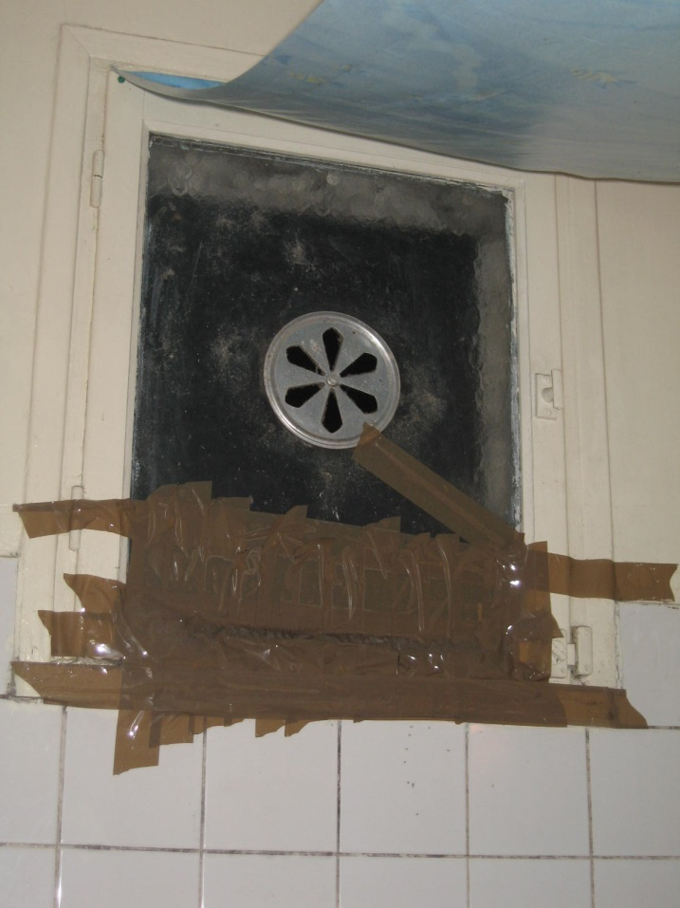
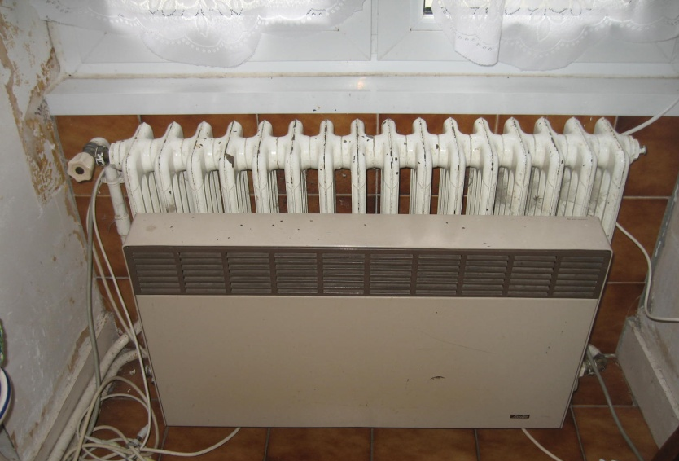
Bricolage,
calfeutrage des ouvrants,
chauffage d’appoint,
tous les moyens
sont « bons »
pour lutter
contre le froid

Slide 9
Pistes de réflexion
augmenter le reste à vivre, en luttant contre les inégalités de ressources, par une hausse des minima sociaux et du RSA et par une baisse des dépenses (tarifs réglementés / sensibilisation MDE)
exiger et soutenir plus largement les travaux de rénovation dans le parc ancien pour favoriser l’accès et le maintien d’un confort minimal pour les occupants (bailleurs sociaux et privés)
imposer un critère de performance énergétique dans le décret sur la décence des logements (amendement LTE, seuil relevé chaque année)
simplifier les systèmes d’aides, les procédures administratives et les critères d’attribution des aides (automaticité)
favoriser l’achat d’équipements performants et économes
rendre le coût de la mobilité plus abordable (transports en commun, covoiturage…)

